Slide 1


Структура документа. Розділи. Колонтитули. Стильове оформлення абзаців.
За новою програмою

Slide 2



Запитання
Розділ 3 § 3.5
Які властивості сторінок ви знаєте? Як встановити значення цих властивостей?
Які є режими перегляду текстового документа у Word? Як їх встановити?
Яким чином структуровано текст вашого підручника з інформатики? Які об'єкти є на його сторінках?

Slide 3

Структура документа
Розділ 3 § 3.5
Багатосторінкові документи (реферати, курсові роботи, брошури, книжки тощо) зручно ділити на структурні частини - розділи, глави, параграфи, пункти тощо, створюючи таким чином ієрархічну структуру документа.
З такими структурами документів ви стикалися, наприклад, на уроках української літератури, коли складали план написання твору.

Slide 4
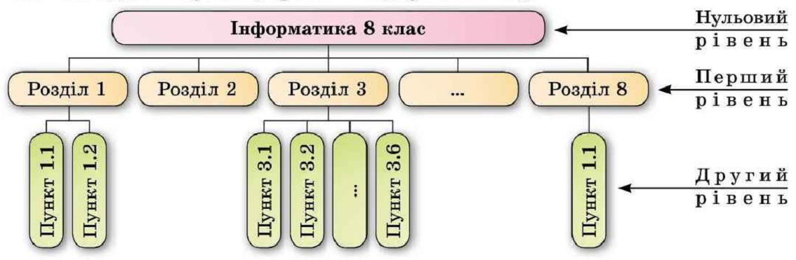
Структура документа
Розділ 3 § 3.5
Якщо як приклад розглянути структуру підручника Інформатика, то на першому рівні ієрархії знаходяться розділи підручника, другий рівень складають пункти, третій - підпункти і т. д.

Slide 5

Структура документа
Розділ 3 § 3.5
Структура документа - це ієрархічна схема розміщення складових частин документа.
Для того щоб поділити текстовий документ на розділи в тому місці, де починатиметься інший розділ, потрібно вставити Розрив розділу. Якщо розділів у документі повинно бути кілька, то для кожного з розділів вставляється свій розрив. За відсутності розривів розділів текстовий документ розглядається як один розділ.

Slide 6
Розділи в текстовому документі
Розділ 3 § 3.5
Існує кілька видів розривів розділів:
з наступної сторінки - розділ починається з початку наступної сторінки;
з поточної сторінки — розділ починається в поточному місці документа;
з парної сторінки - розділ починається з наступної парної сторінки;
з непарної сторінки - розділ починається з наступної непарної сторінки.

Slide 7
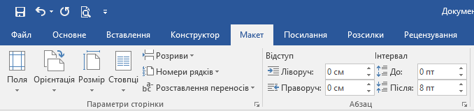
Розділи в текстовому документі
Розділ 3 § 3.5
Створення розділів бажано виконувати в режимі перегляду документа Розмітка сторінки і при включеному режимі відображення прихованих (недрукованих) символів. Далі потрібно виконати
Макет ⇒ Параметри сторінки ⇒ Розриви

Slide 8
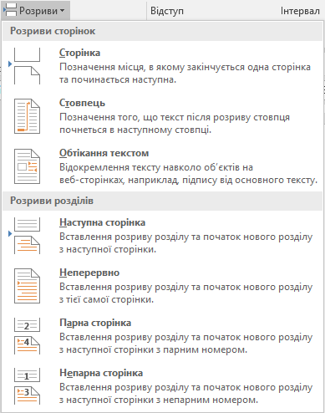
Розділи в текстовому документі
Розділ 3 § 3.5
Вибрати у списку потрібний тип у переліку Розриви розділів.
У місці розриву розділів з'являється прихований (недрукований) символ Розрив розділу.

Slide 9
Розділи в текстовому документі
Розділ 3 § 3.5
Зазвичай у текстовому документі є тільки один розділ, і всі сторінки документа відформатовано однаково:
розмір аркуша,
розміри полів,
орієнтація сторінки тощо.
Однак під час роботи з багатосторінковими документами може виникнути потреба, щоб деякі сторінки документа мали інші параметри.

Slide 10

Розділи в текстовому документі
Розділ 3 § 3.5
Наприклад, у тексті з книжковою орієнтацією сторінок потрібно вставити таблицю або схему на сторінці з альбомною орієнтацією або деякий фрагмент документа потрібно розмістити в кілька колонок. Таке форматування документа можливо зробити, розділивши документ на розділи.

Slide 11
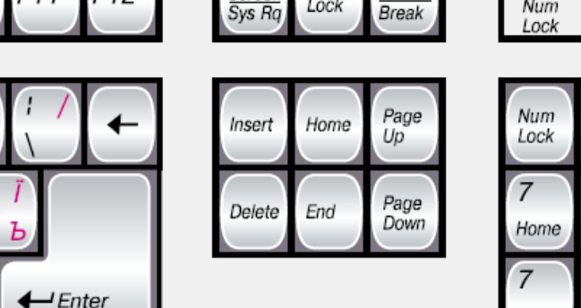
Розділи в текстовому документі
Розділ 3 § 3.5
Для видалення розриву розділів потрібно видалити в документі вказаний прихований символ. При цьому текст над місцем видаленого розриву стає частиною наступного розділу і його формат автоматично змінюється відповідним чином.
BackSpace
Delete

Slide 12
Вставлення колонтитулів
Розділ 3 § 3.5
У багатосторінкових документах часто використовують колонтитули - це службові повідомлення, які розміщують на полях сторінки і повторюються на інших сторінках документа.
У Word розрізняють колонтитули:
Верхній
Нижній
Бічні
номери сторінок,
назву документа,
Назву поточного розділу,
прізвище автора,
графічні зображення тощо.
Колонтитули можуть містити:

Slide 13
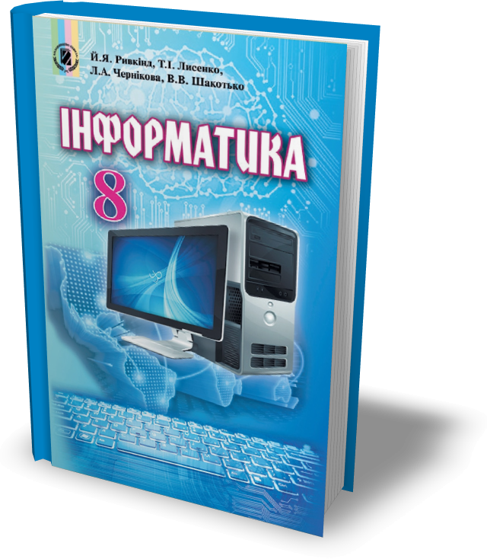
Вставлення колонтитулів
Розділ 3 § 3.5
Для прикладу - роздивіться сторінку вашого підручника з інформатики.
Колонтитули першої сторінки, парних і непарних сторінок можуть різнитися. Також можуть бути різними колонтитули різних розділів документа, наприклад, як у цьому підручнику - у різних розділів різні колонтитули.

Slide 14
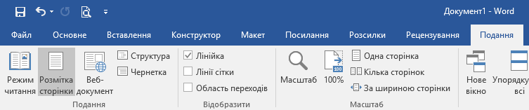
Вставлення колонтитулів
Розділ 3 § 3.5
На сторінки текстового документа у Word можна вставляти колонтитули, скориставшись готовою колекцією шаблонів колонтитулів, або створити власні колонтитули, які можна зберегти в колекції. Відображаються колонтитули в документі тільки в режимах Розмітка сторінки та Читання. Опрацювання основного тексту документа під час роботи з колонтитулами неможливе.

Slide 15
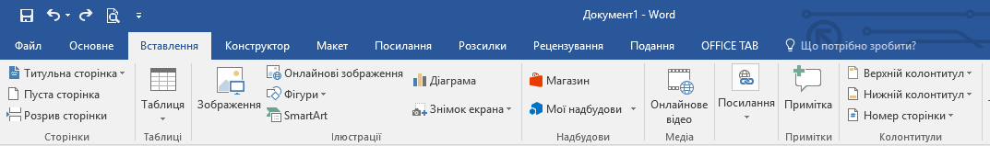
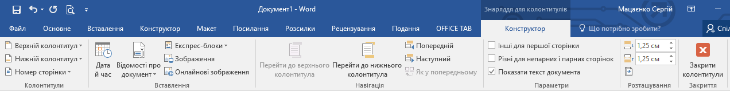
Вставлення колонтитулів
Розділ 3 § 3.5
Для створення колонтитулів використовуються елементи керування вкладки Вставлення групи Колонтитули.
Після їх створення на Стрічці з'являється тимчасова вкладка Конструктор.

Slide 16
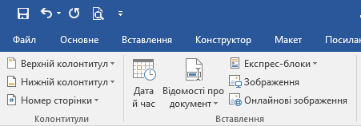
Вставлення колонтитулів
Розділ 3 § 3.5
Використовуючи відповідні кнопки груп Колонтитули та Вставлення, у колонтитул можна вставити номер сторінки, поточну дату та час, рисунок та ін.
Кнопка
Номер сторінки
Кнопка
Дата та час
Кнопка
Зображення

Slide 17
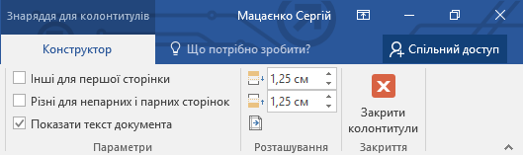
Вставлення колонтитулів
Розділ 3 § 3.5
Розміщення вмісту колонтитула відносно верхнього чи нижнього краю сторінки регулюється відповідними лічильниками в групі Розташування.

Slide 18
Вставлення колонтитулів
Розділ 3 § 3.5
Для створення на кожній сторінці документа колонтитула з готової колекції шаблонів потрібно:
1
Вибрати на Стрічці вкладку Вставлення.
2
Вибрати в групі Колонтитули одну з команд Верхній колонтитул або Нижній колонтитул.
3
Вибрати в запропонованому списку шаблонів колонтитулів один з варіантів.
4
Установити потрібні значення властивостей колонтитула, використавши елементи керування вкладки Конструктор.
5
Увести потрібний текст у поля шаблону.
Закрити колонтитул, виконавши Знаряддя для колонтитулів ⇒ Конструктор ⇒ Закрити ⇒ Закрити колонтитули.
6

Slide 19
Вставлення колонтитулів
Розділ 3 § 3.5
Створений колонтитул можна застосувати до всього документа, до парних чи непарних сторінок або до першої сторінки. Вибрати область застосування створеного колонтитула можна у списку кнопки Параметри.

Slide 20
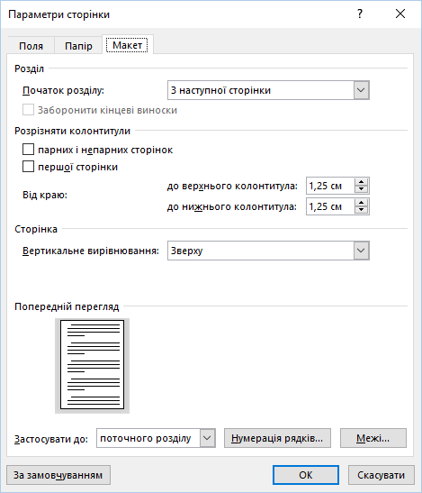
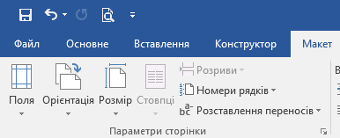
Вставлення колонтитулів
Розділ 3 § 3.5
Встановлення значень деяких властивостей колонтитулів також можна здійснити і на вкладці Макет діалогового вікна Параметри сторінки.

Slide 21
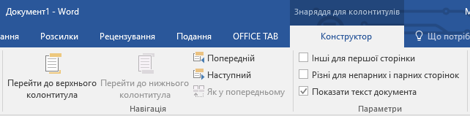
Вставлення колонтитулів
Розділ 3 § 3.5
Для переходу з поля верхнього колонтитула до поля нижнього колонтитула і назад використовується кнопка Перейти до Верхнього (Нижнього) колонтитула в групі Навігація вкладки Конструктор.

Slide 22
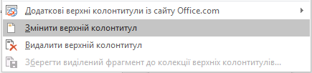
Вставлення колонтитулів
Розділ 3 § 3.5
Якщо колонтитули для різних частин документа повинні бути різними, то перед їх створенням документ потрібно поділити на розділи. Потім колонтитули для різних розділів створюємо окремо.
За потреби текст колонтитула можна редагувати і форматувати звичайним способом. Для змінення вставленого колонтитула потрібно виконати
Вставлення ⇒ Колонтитули ⇒ Верхній (Нижній) колонтитул ⇒ Змінити верхній (нижній) колонтитул.

Slide 23
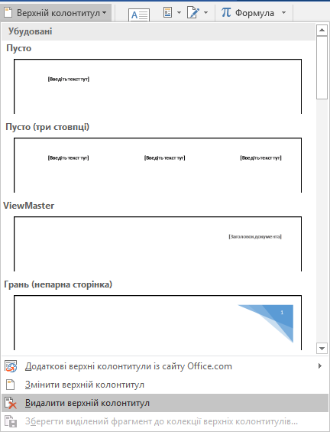
Вставлення колонтитулів
Розділ 3 § 3.5
Для видалення колонтитула слід виконати
Вставлення ⇒
Колонтитули ⇒
Верхній колонтитул (Нижній колонтитул) ⇒
Видалити верхній (нижній) колонтитул.

Slide 24
Стилі в текстовому документі
Розділ 3 § 3.5
Тексту можна надавати різного зовнішнього вигляду, змінюючи значення параметрів форматування символів, абзаців і сторінок документа. Ви вже вмієте змінювати:
шрифт
колір і розмір символів
накреслення
вирівнювання абзаців
відступи абзацу
міжрядковий інтервал та інші параметри форматування символів й абзаців
Полегшити та прискорити процес форматування тексту в документі можна за допомогою стилів.

Slide 25

Стилі в текстовому документі
Розділ 3 § 3.5
Стиль - це набір значень властивостей певного типу об'єктів, який має власне ім'я.

Slide 26

Стилі в текстовому документі
Розділ 3 § 3.5
Текстовий процесор Word за замовчуванням має власну бібліотеку професійно розроблених стилів, так звані експрес-стилі, у яких значення властивостей об'єктів підібрані гармонійно, з урахуванням основних вимог до дизайну. Такі стилі розроблено для різних типів об'єктів текстового документа - тексту, таблиць, графічних об'єктів тощо. Кожен експрес-стиль у бібліотеці маеє ім'я. Ви вже застосовували їх у форматуванні відповідних об'єктів.

Slide 27
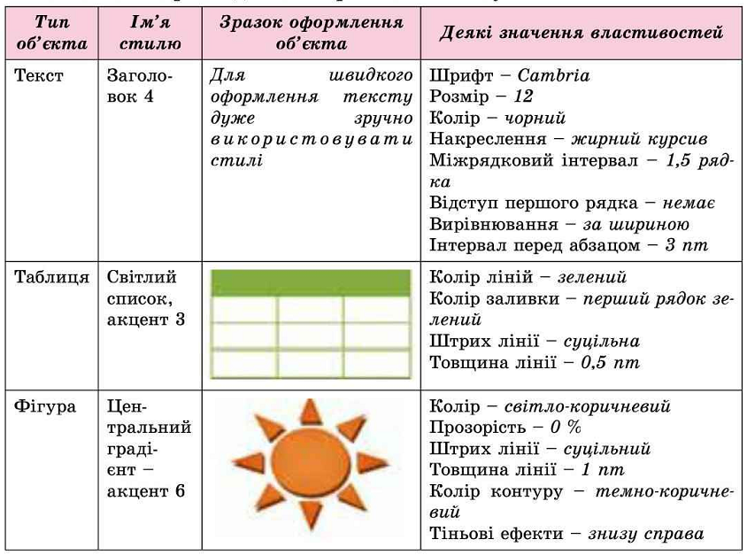
Приклади стилів різних об'єктів у Word
Розділ 3 § 3.5

Slide 28

Стилі в текстовому документі
Розділ 3 § 3.5
Використання стилів дає змогу однією дією відразу змінити значення кількох властивостей об'єкта. Наприклад, для того щоб вручну відформатувати текст з такими значеннями властивостей, які має стиль Заголовок 4, потрібно виконати 8 окремих дій - вибрати відповідні елементи керування на вкладках
або міні-панелі для встановлення значень кожної властивості, а під час застосування стилю Заголовок 4 - тільки одну дію для вибору стилю з бібліотеки.

Slide 29

Стилі в текстовому документі
Розділ 3 § 3.5
Особливо зверніть увагу на такі стилі тексту, як Заголовок 1, Заголовок 2, ..., Заголовок 9, які дають змогу автоматизувати створення структури документа.
Колекцію стилів користувач може доповнювати власними стилями, створюючи їх на основі вже існуючих або наново. Під час збереження документа з ним автоматично зберігаються і застосовані стилі, тобто в подальших відкриттях документа зовнішній вигляд документа не змінюватиметься.

Slide 30
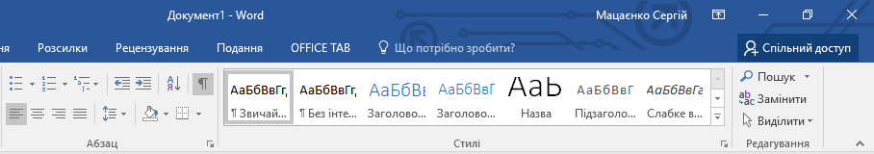
Використання експрес-стилів
Розділ 3 § 3.5
Ескізи експрес-стилів текстових об'єктів документа (символів, абзаців) відображені на вкладці Основне в групі Стилі.

Slide 31
Використання експрес-стилів
Розділ 3 § 3.5
Кожний ескіз із цього списку має оформлення, яке відповідає вибраному стилю, а поруч з іменем стилю міститься значок, який показує тип об'єктів, до яких цей стиль застосовується:
До абзаців
До символів
До символів і абзаців
¶
a
¶a
Стилі заголовків використовуються для форматування назв структурних частин документа (розділів, пунктів, підпунктів тощо).

Slide 32

Використання експрес-стилів
Розділ 3 § 3.5
У вікні списку експрес-стилів завжди відображається кілька ескізів, які використовувалися останніми. Для перегляду всіх ескізів потрібно використати кнопки чи смуги прокручування цього списку. Для відкриття всього списку потрібно вибрати кнопку Додатково . Для застосування експрес-стилю потрібно виділити об'єкт і вибрати у списку потрібний ескіз.
Кнопки для перегляду ескізів
Кнопка Додатково

Slide 33
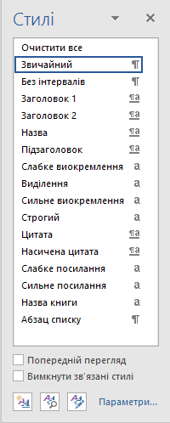
Використання експрес-стилів
Розділ 3 § 3.5
Якщо назви потрібних стилів не відображаються у списку Стиль, то можна відкрити бічну панель Стилі, яка містить повний набір вбудованих стилів, а також інструменти для внесення змін до існуючих стилів і створення нових.

Slide 34
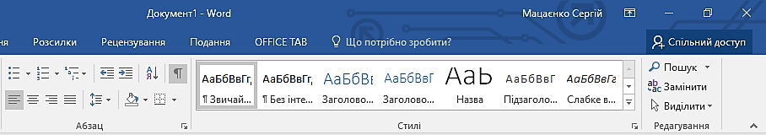
Використання експрес-стилів
Розділ 3 § 3.5
Щоб відкрити панель Стилі, у Microsoft Word на вкладці Основне в групі Стилі слід натиснути кнопку, розташовану в правому нижньому куті групи.

Slide 35
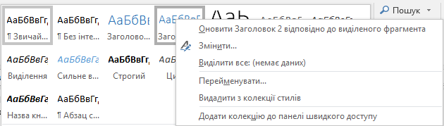
Використання експрес-стилів
Розділ 3 § 3.5
Стилі можна перейменувати або видалити, скориставшись командами контекстного меню ескізу стилю. Слід пам'ятати, що зазначені операції не можливі над стилями заголовків.

Slide 36
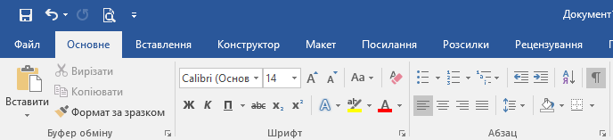
Використання експрес-стилів
Розділ 3 § 3.5
Для відмови від застосування експрес-стилю та встановлення значень властивостей об'єкта за замовчуванням потрібно вибрати команду Очистити форматування.

Slide 37
Для тих, хто хоче знати більше
Розділ 3 § 3.5
Теми документа та їх застосування
Стильове оформлення може бути застосовано не тільки до окремих об'єктів, а й до всього текстового документа як єдиного цілого.
Тема документа - це стиль оформлення текстового документа, який має ім'я і визначає для його об'єктів значення деяких властивостей (колір, розмір та шрифт символів, спосіб вирівнювання абзаців, міжрядковий інтервал, ефекти рисунків тощо).
У 5 класі ви застосовували теми для оформлення презентацій.

Slide 38
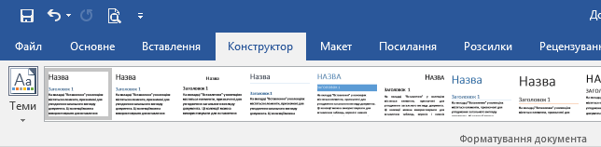
Для тих, хто хоче знати більше
Розділ 3 § 3.5
У Word є бібліотека вбудованих тем, список яких відкривається вибором на вкладці Контструктор в групі Теми однойменної кнопки Теми.

Slide 39
Для тих, хто хоче знати більше
Розділ 3 § 3.5
Тему можна вибрати на початку створення документа або в процесі його підготовки. Під час перегляду теми відбувається динамічний перегляд вибраного стилю. Вибір теми зумовить зміну стилів оформлення таких об'єктів документа, як:
Усі об'єкти будуть оформлені в єдиному професійно-розробленому стилі. Слід пам'ятати, що змінення теми документа впливає тільки на ті об'єкти, які перед цим були відформатовані з використанням стилів.
текст,
таблиці,
графічні зображення тощо.

Slide 40

Створення структури документа та її використання
Розділ 3 § 3.5
Створення структури документа відбувається із застосуванням стилів Заголовок 1, Заголовок 2, …, Заголовок 9 - назви всіх структурних частин документа слід відформатувати з використанням відповідного стилю.
А саме до назв структурних частин першого рівня (розділів) застосувати стиль Заголовок 1, назви частин другого рівня (пунктів) відформатувати із застосуванням стилю Заголовок 2 і т. д.

Slide 41
Створення структури документа та її використання
Розділ 3 § 3.5
Для створення структури документа потрібно:
1
Виділити назву певної структурної частини документа (розділу, пункту, підпункту).
2
Вибрати на вкладці Основне в групі Стилі такий стиль заголовка, який відповідає рівню структурної частини в ієрархічній схемі документа (1-й рівень - Заголовок 1, 2-й рівень - Заголовок 2 ...).
3
Повторити п. 1-2 цього алгоритму для всіх структурних частин документа.

Slide 42
Створення структури документа та її використання
Розділ 3 § 3.5
Для перегляду структури документа, який відформатовано таким чином, використовується режим перегляду Структура, який встановлюється вибором кнопки Структура на вкладці Подання у групі Подання.

Slide 43
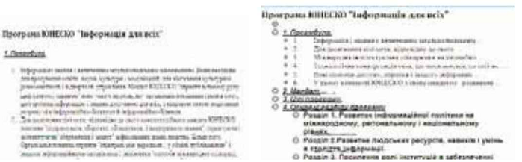
Створення структури документа та її використання
Розділ 3 § 3.5
У цьому режимі зовнішній вигляд документа відрізняється від його вигляду в режимі Розмітка сторінки, у якому ви звикли працювати. У режимі Структура текст структурних частин документа відображається у так званому згорнутому вигляді і на екран виводяться тільки заголовки структурних частин.

Slide 44
Створення структури документа та її використання
Розділ 3 § 3.5
Для кращої візуалізації ієрархічної структури рівні документа мають різний відступ від лівого поля. Біля кожного рівня документа є відповідна позначка:
якщо в рівня є підрівні або підпорядкований текст;
якщо в рівня відсутній підпорядкований текст;
якщо цей текст має найнижчий рівень (так званий основний текст, до якого не застосовувалися стилі заголовків).

Slide 45
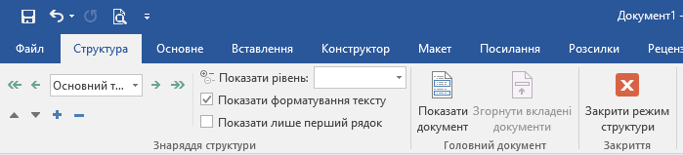
Створення структури документа та її використання
Розділ 3 § 3.5
Включення цього режиму зумовлює появу на Стрічці додаткової вкладки Структура, елементи керування якої використовуються для відображення тексту тільки потрібних рівнів документа, переміщення структурних частин у документі, змінювати їх рівні, видаляти розділи тексту або додавати нові тощо.

Slide 46
Створення структури документа та її використання
Розділ 3 § 3.5
Основна зручність перегляду документа в режимі Структура полягає в тому, що є можливість налаштовувати відображення будь-якого рівня документа, приховуючи при цьому ті рівні, які займають нижчу ієрархію. Для цього потрібно на вкладці Структура у групі Структурні знаряддя вибрати потрібний рівень зі списку Показати рівень.

Slide 47
Створення структури документа та її використання
Розділ 3 § 3.5
Якщо вкладений текст має великий розмір шрифту чи занадто довгий текст, що заважає роботі, можна відключити відображення форматування (зняти позначку прапорця Показати форматування тексту), а також відображення всіх рядків тексту, крім першого (встановити позначку прапорця Показати лише перший рядок).

Slide 48
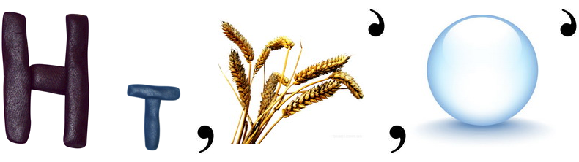

Розгадайте ребус
Розділ 3 § 3.5
Колонтитул
«Ребуси українською» © rebus1.com

Slide 49

Розгадайте ребус
Розділ 3 § 3.5
Структура
«Ребуси українською» © rebus1.com

Slide 50
Дайте відповіді на запитання
Розділ 3 § 3.5
Що таке структура документа? Наведіть приклади структурованих документів.
Що таке розділи? Для чого вони застосовуються?
Які види розривів розділів можна використовувати в текстовому документі?
Що таке колонтитули? Які види колонтитулів можуть бути на сторінці?
Яке призначення колонтитулів? Які об'єкти можна вставити в колонтитули?

Slide 51
Дайте відповіді на запитання
Розділ 3 § 3.5
Як встановити різні колонтитули для різних сторінок документа?
Що таке стилі? Для чого їх використовують?
До яких об'єктів можна застосовувати стильове оформлення у Word? Які властивості об'єктів документа вони визначають?
Яке призначення стилів заголовків? Скільки таких стилів є у Word 2007?
Для чого призначений режим відображення документа у вигляді Структури?
Як уставити до документа символи з використанням програми Таблиця символів?

Slide 52
Домашнє завдання
Розділ 3 § 3.5
Проаналізувати
§ 3.5, ст. 108-118

Slide 53


Працюємо за комп’ютером
Розділ 3 § 3.5
Сторінка
116-118

Slide 54
Дякую за увагу!
За новою програмою

